Slide 1
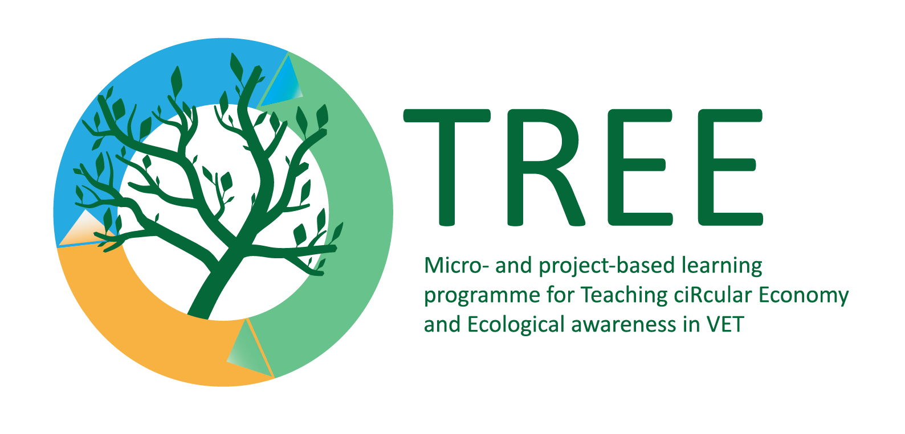
Rohelised oskused ja tööalane konkurentsivõime
(tuleviku töökohad)
Foto pärineb Freepik'ilt: https://www.freepik.com/free-vector/job-search-concept_1537623.htm
Märksõnad: "Koolitus": Keskkonnahoidlikud oskused, tööalane konkurentsivõime, keskkonnahoidlikud töökohad
Euroopa Komisjoni toetus käesoleva väljaande koostamisele ei tähenda selle sisu heakskiitmist, kuna see kajastab üksnes autorite seisukohti, ning komisjon ei vastuta selles sisalduva teabe võimaliku kasutamise eest.

Slide 2
Õpiväljundid
Õppige, mis on rohelised oskused
mõista, miks need on majanduse ja planeedi tuleviku jaoks olulised.
Mõista, millised on "tuleviku töökohad" ja kuidas need toetavad tööalast konkurentsivõimet.

Slide 3
Keskkonnahoidlikud oskused
Edasi mõtlev
Analüütilised oskused
Loov probleemide lahendamine

Slide 4
Määratlused
Keskkonnahoidlikud oskused - Cedefop1 määratleb keskkonnahoidlikke oskusi kui "teadmisi, võimeid, väärtusi ja hoiakuid, mis on vajalikud jätkusuutlikus ja ressursitõhusas ühiskonnas elamiseks, selle arendamiseks ja toetamiseks" (Cedefop, 2012).
Tuleviku töökohad ja "rohelised töökohad" - "ÜRO määratleb rohelisi töökohti kui sektoreid ja töökohti, kus jäätmeteke ja reostus on minimeeritud (UNEP et al., 2008). Rahvusvaheline Tööorganisatsioon (ILO) lisab oma roheliste töökohtade määratlusse kõik sektorid, mille keskkonnajälg on keskmisest väiksem (ILO, 2012). Statistikaasutused kogu maailmas keskenduvad oma roheliste töökohtade määratluses tavaliselt keskkonnakaupade ja -teenuste sektori määratlusele." *
Euroopa Kutseõppe Arenduskeskus (Cedefop): http://www.cedefop.europa.eu.
* OECD/Cedefop (2014), Greener Skills and Jobs, OECD Green Growth Studies, OECD Publishing, Pariis, https://doi.org/10.1787/9789264208704-en.

Slide 5
Sissejuhatus
Viimastel aastatel on täheldatud aeglast, kuid pidevat üleminekut säästvamale ja ressursitõhusamale ühiskonnale ja majandusele. Selle vajaduse on tinginud kliimamuutused, keskkonnaohud, ületarbimine ja paljud muud negatiivsed mõjud, mida meie eluviis on elanikkonnale ja planeedile avaldanud. Seatud eesmärkide saavutamiseks peab uus tööjõud arendama "uusi" oskusi, et vastata tulevase tööturu nõudlusele.

Slide 6
Teema 1: Rohelised oskused
Oluline on märkida, et Rahvusvaheline Tööorganisatsioon kasutab oma väljaannetes "roheliste töökohtade jaoks vajalike oskuste" asemel mõistet "rohelised oskused", mida nimetatakse "üld- ja tehnilisteks oskusteks, mida rakendatakse rohelise majanduse tootliku ja tulutoova tööhõive nõuete täitmiseks" (ILO 2011). OECD ja Cedefop (2014) lähevad sammu võrra kaugemale ja määratlevad rohelisi oskusi kui "oskusi, mida tööjõud vajab kõikides sektorites ja kõigil tasanditel, et aidata kaasa toodete, teenuste ja protsesside kohandamisele kliimamuutustest tulenevate muutuste ning keskkonnanõuete ja -eeskirjadega".

Slide 7
Teema 1: Rohelised oskused
Veidi teistsugune vaade rohelistele oskustele ja nende klassifitseerimisele on esitatud dr Pavlova poolt välja pakutud raamistikus, kes on avaldanud töid, milles käsitletakse üldisi rohelisi oskusi. "Üldised rohelised oskused hõlmavad üldisi teadmisi, oskusi, hoiakuid ja väärtusi ning need on vajalikud, et aidata kaasa jätkusuutlikule sotsiaalsele, majanduslikule ja keskkonnaalasele arengule mis tahes töökohal. Üldiste roheliste oskuste arendamine on oluline kõigi tööstusharude keskkonnahoidlikumaks muutmisel, sest need võimaldavad inimesel arendada rohelist mõtteviisi ja võtta kasutusele üldised töövõtteid, mis vähendavad keskkonnamõju."

Slide 8
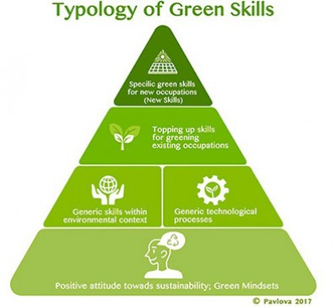
Teema 1: Rohelised oskused
Dr. Margarita Pavlova (2014) on liigitanud üldised rohelised oskused kolme kategooriasse:
- Kognitiivsed pädevused
- Inimestevaheline pädevus
- Intrapersonaalsed pädevused
Selle liigituse eesmärk on kujundada nende tähtsus ka "pehmete oskuste" all. Dr. Pavlova lisab neljanda kategooria, nimelt "tehnoloogilised pädevused", mis hõlmavad selliseid oskusi nagu mõju hindamine, riskijuhtimine, ökodisain jne.
Ta räägib ka roheliste oskuste tüpoloogiast, nagu on näidatud ülaltoodud joonisel: Dr. Margarita Pavlova (2017), kättesaadav aadressil: https://greenskillsresources.com/.

Slide 9
Teema 1: Rohelised oskused
TREE-koolituse raames on kindlaks tehtud järgmised rohelised oskused, mida käsitletakse:
Tulevikku mõtlemine;
Analüütilised oskused;
Lean-tootmine;
Reostuse vältimine;
Ökodisain;
Loov probleemide lahendamine;
Jäätmekäitlus;
Keskkonnaaudit;
ökosüsteemi haldamine ja muud.

Slide 10
Teema 2: Tuleviku töökohad (rohelised töökohad)
Erinevad organisatsioonid on avaldanud ja kasutavad mitmeid määratlusi selle kohta, mis on keskkonnahoidlikud töökohad. Allpool on esitatud 3 kõige laialdasemalt kasutatavat määratlust:
Rahvusvahelise Tööorganisatsiooni (2019, 2016) kohaselt on rohelised töökohad "inimväärsed töökohad, mis aitavad kaasa keskkonna säilitamisele või taastamisele, olgu need siis traditsioonilistes sektorites, nagu tootmine ja ehitus, või uutes, esilekerkivates rohelistes sektorites, nagu taastuvenergia ja energiatõhusus".
Eurostat (2009) määratleb neid kui "tööhõivet keskkonnaalastes ettevõtetes, aga ka avaliku halduse asutustes, mis on seotud keskkonnatehnoloogiate, -kaupade ja -teenuste loomisega, ning erinevate tootmisüksuste abitegevustega seotud tööhõivet".
Euroopa Komisjon (EK) (2013: 8) väidab, et rohelised töökohad "hõlmavad kõiki töökohti, mis sõltuvad keskkonnast või mis luuakse, asendatakse või määratletakse ümber (oskuste, töömeetodite, loodud profiilide jne osas) üleminekuprotsessis rohelisemale majandusele".

Slide 11
Teema 2: Tuleviku töökohad (rohelised töökohad)
Juba alanud surve keskkonnasäästlikuma majanduse ja üldise käitumise suunas on hakanud mõju avaldama. Terved tööstusharud otsivad säästvamaid lahendusi ja käitumisviise, mida ajendavad poliitika, ärivajadused ja ressursid või nende tarbijad. See muutus, mis eeldatavasti kiireneb, toob kaasa üha rohkem uusi keskkonnasõbralikke töökohti, mida nüüd peetakse tuleviku töökohtadeks. Mõned tööstusharud ja ametikohad on juba läbinud või hakkavad läbima "rohelisemaks muutumise" protsessi, mis viitab jätkusuutlikkuse lisamisele kui kaalutlusele, uutele tehnilistele ja innovatsiooninõuetele ning ressursitõhususega seotud ülesannetele.

Slide 12
Teema 2: Tuleviku töökohad (rohelised töökohad)
Cedefopi uus uuring kinnitab, et ELi riigid saavad saavutada säästva ja energiatõhususe majanduse ja tööhõive kasvu samal ajal (Cedefop, 2013). Nende mõlema saavutamine "nõuab kliima- ja energiapoliitika suuremat integreerimist tööhõivet toetavate meetmetega ning uuenduslikku ja reageerivat kutsehariduse ja -koolituse poliitikat, mis soodustab vähese süsinikdioksiidiheitega majanduses vajalike oskuste arendamist". (CEDEFOP, 2012).
Foto Freepik'ist: https://www.freepik.com/free-vector/illustration-business-expertise_2685837.htm#query=expertise&position=0&from_view=search&track=sph"

Slide 13
Teema 3: Keskkonnahoidlikud oskused ja tuleviku töökohad
Viimane aruanne, mille on avaldanud LinkedIn Economic Graph (2022), keskendub rohelistele oskustele ja töökohtadele. Alustuseks sisaldab see mõningaid olulisi määratlusi:
- "rohelised töökohad" on need, mida ei saa teha ilma laialdaste teadmisteta roheliste oskuste kohta.
- Keskkonnahoidlikud töökohad: saab teha ilma keskkonnahoidlike oskusteta, kuid tavaliselt on vaja mõningaid keskkonnahoidlikke oskusi.
- Keskkonnahoidlikud potentsiaalsed töökohad: saab teha ilma keskkonnahoidlike oskusteta, kuid aeg-ajalt on vaja mõningaid keskkonnahoidlikke oskusi.
- Mitte-rohelised töökohad: on need, mille täitmiseks ei ole vaja rohelisi oskusi."

Slide 14
Teema 3: Keskkonnahoidlikud oskused ja tuleviku töökohad
Siinkohal on rohelised oskused määratletud kui "rohelise ülemineku ehitusplokid ja võti selle inimkapitali vabastamiseks, mis annab sellele jõudu". Vajadus arendada rohelisi oskusi tulevases tööjõus, tutvustada koolitust ja edendada nende pidevat integreerimist nii õppekavadesse kui ka mõtteviisidesse. Läbi ulatusliku uuringu ja hetkeolukorra hindamise jõutakse aruandes järeldusele, et seni ei ole tehtud piisavalt edusamme, et vastata tuleviku nõudmistele. "Kuigi rohelisi oskusi nõudvad töökuulutused kasvasid viimase viie aasta jooksul igal aastal 8%, on roheliste talentide osakaal samal perioodil kasvanud ligikaudu 6% aastas." Täiendavat statistikat võib leida aruandest.

Slide 15
Teema 3: Keskkonnahoidlikud oskused ja tuleviku töökohad
Tähtis on välja tuua viis rohelist majandust kujundavat suundumust, nimelt:
- "Nõudlus roheliste talentide järele ületab varsti pakkumise.
- Roheliste talentide töölevõtmine kiireneb kiiremini kui üldine töölevõtmine
- Praegu on roheline oskus, mida on vaja, heas tasakaalus.
- Kõige kiiremini kasvavad rohelised oskused on nii peavoolu kui ka esilekerkivad.
- Roheliste ja keskkonnahoidlike töökohtade jaoks liikuvate töötajate hulk on liiga väike."

Slide 16
Teema 3: Keskkonnahoidlikud oskused ja tuleviku töökohad
Lisaks sellele, nagu on soovitanud ÜRO tööstusarengu organisatsioon (UNIDO), on otsene seos säästva arengu eesmärkide ja nõudluse vahel roheliste oskuste järele. Mitmed säästva arengu eesmärgid, sealhulgas eesmärgid 9 ja 12, mis nõuavad vähese süsinikdioksiidiheitega ja ressursitõhusat majandust, toetavad arusaama, et nõutavad oskused muutuvad märkimisväärselt. See toob organisatsiooni sõnul kaasa uute ametite loomise, suurenenud nõudluse teatud kvalifikatsiooni järele, et täita ülesandeid või lahendada probleeme, ning olemasolevate ametite ja tööstusharude "rohelisemaks muutmise".

Slide 17
Teema 3: Keskkonnahoidlikud oskused ja tuleviku töökohad
Kõiki neid suundumusi on täiendavalt analüüsinud ka Deloitte ning hiljutises aruandes vaatab organisatsioon läbi rohelised oskused ja nende seoseid tööalast konkurentsivõimetega, mille peamised järeldused on järgmised:
- "Jätkusuutlikkuse spetsialistid mõjutavad üha enam ärimudelite otsuseid.;
- Järgmise kümnendi jooksul prognoosime rohelise tööjõu teket, kus iga töötaja mõistab, kuidas jätkusuutlikkus võib luua majanduslikku väärtust.
- Ühe suurusega lähenemisviis tööjõu ümberkujundamisele ei ole piisav.
- Selleks, et veenda paljusid praeguseid töötajaid arendama keskkonnahoidlikke oskusi, on vaja ümber kujundada stiimuleid.
- Üleminek rohelisele majandusele loob töökohti uutes ja arenevates sektorites."

Slide 18
Teema 3: Keskkonnahoidlikud oskused ja tuleviku töökohad
Samuti tuleb arvesse võtta, kui suurt tähtsust omistab Euroopa Komisjon rohelistele oskustele. Osana kliimapaktist, mille eesmärk on toetada tööorganisatsioone, haridusasutusi ja riigiasutusi keskkonnahoidlikuma majanduse saavutamise protsessis töövõimaluste kaudu, on otsesed viited roheliste oskuste vajadusele. Euroopa Komisjon märgib, et on vaja edendada rohelist tööhõivet, näha ette majanduse vajaduste muutusi ja tegeleda tulevase tööjõu oskustega. Tegelikult on üks peamisi asju, mida pakti raames tehakse, see, et ettevõtteid kutsutakse üles osalema nn oskuste paktis, et tegeleda just selle probleemiga. Lisaks sellele toetatakse Euroopa Sotsiaalfondi kaudu "viie miljoni inimese koolitamist roheliste töökohtade ja rohelise majanduse taastamise valdkonnas".

Slide 19
Küsimused mõtisklemiseks
Kuidas hindate oma praeguseid oskusi? Tehke hinnangut "tuleviku töökohtade" kontekstis.
2. Mõelge oma tulevastele töövõimalustele. Kui teie valitud tööstusharus toimuks keskkonnahoidlikumaks muutumine, mida peaksite tegema, et tagada oma valitud töökoht?

Slide 20
Testküsimused
1. Milline neist EI ole üks viiest rohelist majandust kujundavast suundumusest?
a) roheliste talentide töölevõtmine toimub samas tempos kui üldine töölevõtmine.
b) Praegu on roheline oskus, mida on vaja, heas tasakaalus.
Kõige kiiremini kasvavad rohelised oskused on nii peavoolu kui ka esilekerkivad oskused.
2. Mitu üldkategooriat on dr Pavlova sõnul roheliste üldoskuste puhul?
a) 2
3
4

Slide 21
Kasulikud lingid:
Global Green Skills Report 2022, kättesaadav aadressil: https://economicgraph.linkedin.com/research/global-green-skills-report.
https://www.academia.edu/12185668/Green_Skills
https://cepr.org/voxeu/columns/green-skills
https://lkdfacility.org/resources/background-paper-for-the-lkdf-forum-2020/
https://greenskillsresources.com/
A blueprint for green workforce transformation, Deloitte, kättesaadav aadressil: https://www2.deloitte.com/uk/en/pages/consulting/articles/green-skills-for-green-economy.html.
Auktor, V. (2020), Rohelised tööstusoskused jätkusuutliku tuleviku nimel, ÜRO Tööstusarengu Organisatsioon.

Slide 22
Kokkuvõte
Võib järeldada, et rohelised oskused on hädavajalikud, kui tahame saavutada jätkusuutlikku tulevikku. Tööstusharud peavad tegema ülemineku ja "roheliseks muutuma" erineval määral, kuid ülesannete täitmiseks, uuendusteks ja muudatuste tegemiseks on vaja mitmekesiseid oskusi, mis suudavad vastata vajadustele.

